Slide 1




L’INFRASTRUCTURE
01
RIFT
L’infrastructure pour la prochaine génération de participation aux marchés.
Trader. Participer. Grandir.
En auto-garde · Intelligent · Mondial
Propulsé par Hyperliquid
RIFT — L’infrastructure pour la prochaine génération de participation aux marchés.

Slide 2

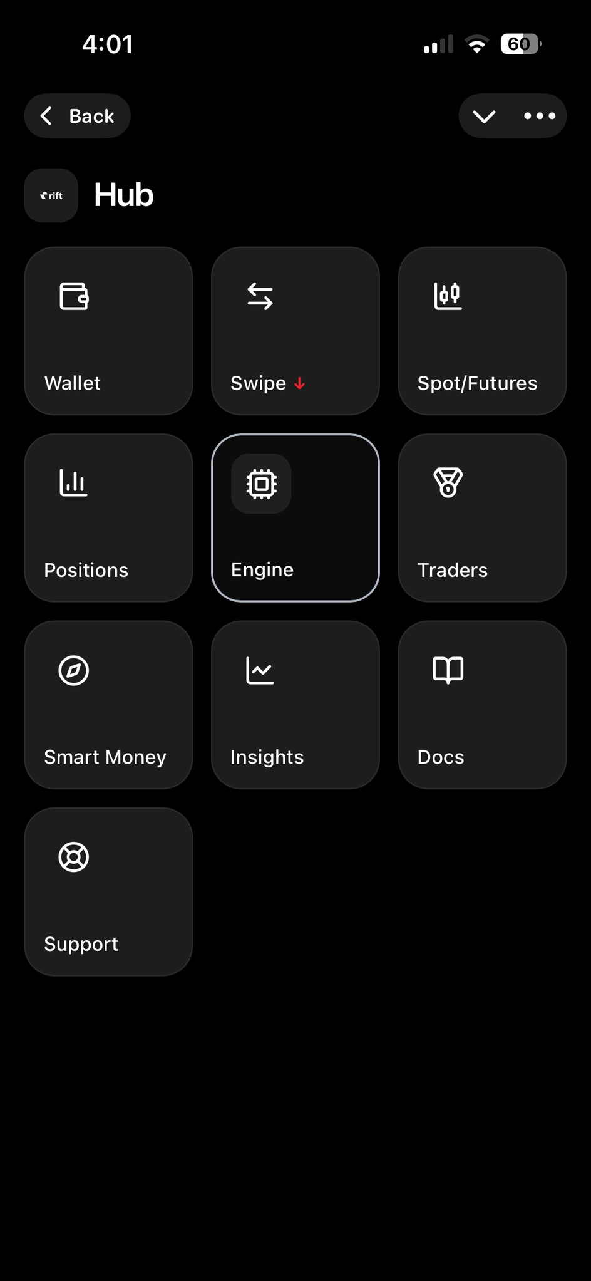
PRÉSENTATION DE RIFT
02
Une infrastructure.
Plusieurs façons de participer.
RIFT réunit différentes formes de participation aux marchés au sein d’une infrastructure unifiée.
De l’apprentissage et du trading manuel à l’exécution automatisée, à la participation fondée sur des portefeuilles, aux récompenses et au futur accès au capital.
Une plateforme.
Plusieurs environnements de participation.
RIFT — L’infrastructure pour la prochaine génération de participation aux marchés.

Slide 3

RENCONTREZ NOTRE PDG VISIONNAIRE
03
SHAVEZ AHMED SIDDIQUI
Fondateur · Visionnaire de la fintech · Innovateur de la blockchain
Au cœur de RIFT se trouve une vision d’une infrastructure financière qui rend la participation moderne aux marchés plus accessible, structurée et axée sur la technologie.
VISION
Construire un écosystème évolutif à long terme, où la technologie favorise une participation plus large et crée une infrastructure permettant à la communauté de grandir ensemble.
LA MISSION
Construire l’infrastructure.
Élargir l’accès.
Créer de meilleures façons de participer.
RIFT — L’infrastructure pour la prochaine génération de participation aux marchés.

Slide 4
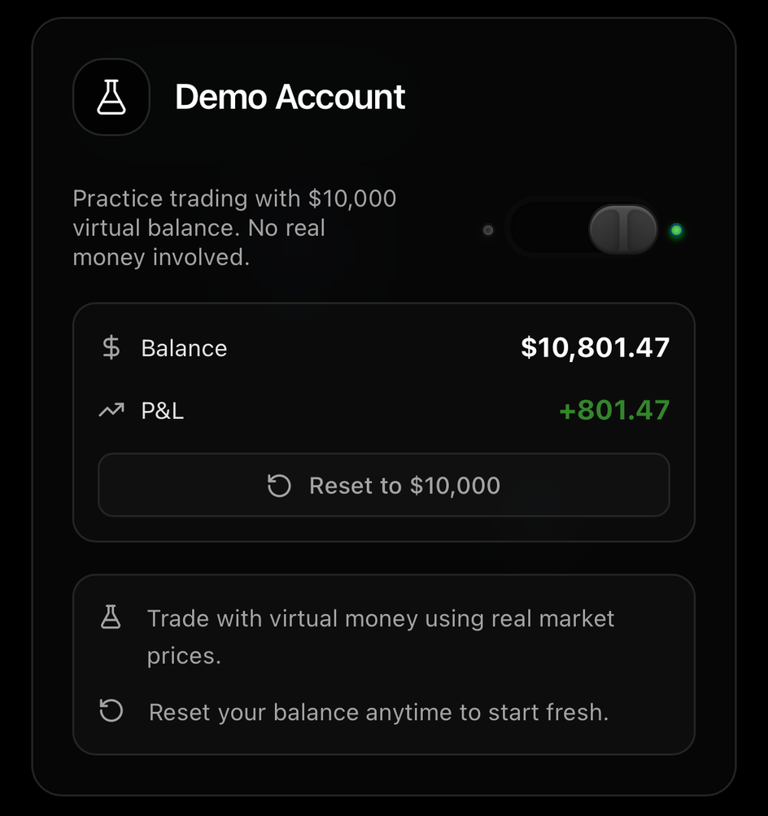
COMPTE DÉMO GRATUIT
04
Commencez par pratiquer. Tradez en comprenant.
Chaque nouvel utilisateur de RIFT peut commencer avec un compte démo virtuel de 10 000 $. Aucun capital réel requis.
CE QUE VOUS POUVEZ FAIRE
• Explorer l’interface RIFT
• Pratiquer la participation aux marchés
• Tester des idées de trading
• Expérimenter l’exécution
• Apprendre avant de passer en réel
• Réinitialiser votre solde virtuel si nécessaire
10 000 $
Pratiquez d’abord. Participez en toute confiance.
Capital de trading virtuel
RIFT — L’infrastructure pour la prochaine génération de participation aux marchés.

Slide 5

RIFT SWIPE
05
Des décisions plus simples. Une exécution plus rapide.
RIFT Swipe transforme la sélection des trades en une interaction simple et intuitive.
COMMENT ÇA MARCHE
À GAUCHE
À DROITE
PASSER
EXÉCUTER
Une opportunité à la fois.
Au lieu de naviguer dans un terminal de trading complexe pour chaque décision, Swipe crée un environnement ciblé conçu pour une interaction rapide avec les marchés.
RIFT — L’infrastructure pour la prochaine génération de participation aux marchés.

Slide 6
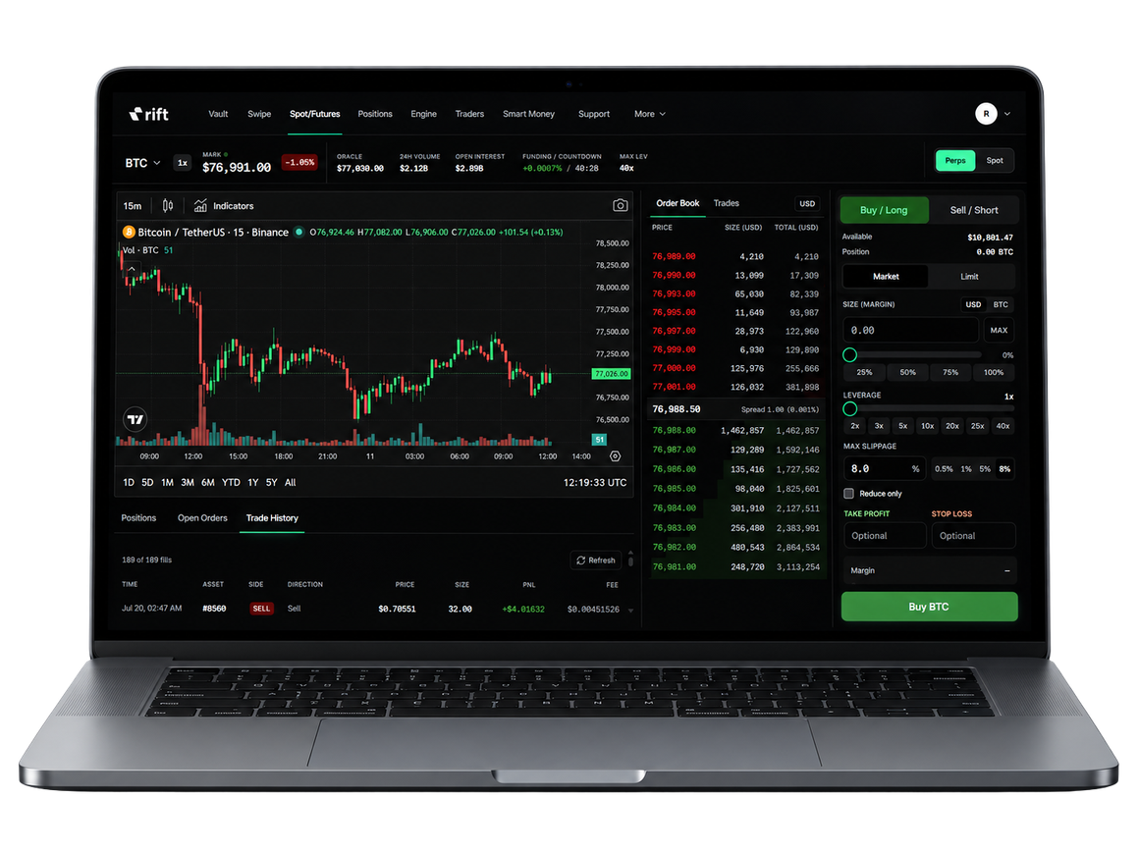
SPOT/PERPÉTUELS
06
Tradez avec précision via le terminal de trading manuel.
Choisissez Spot ou Perpétuels, passez des ordres au marché ou à cours limité, et gérez l’effet de levier, le slippage, le Take Profit et le Stop Loss, le tout depuis une seule interface.
PRÉCIS. FLEXIBLE. EXÉCUTEZ.
RIFT — L’infrastructure pour la prochaine génération de participation aux marchés.

Slide 7

RIFT SMART MONEY
07
Pensez portefeuille.
Pas seulement trades.
RIFT Smart Money propose une approche plus large de la participation aux marchés.
Au lieu de se concentrer uniquement sur les entrées et sorties individuelles, Smart Money s’appuie sur des carnets de trading.
CARNETS DE TRADING
PORTEFEUILLES MIROIRS
Un environnement structuré où la participation au capital peut être observée au niveau du portefeuille.
Une infrastructure dédiée soutient chaque carnet de trading et maintient la séparation entre les environnements de participation.
RIFT — L’infrastructure pour la prochaine génération de participation aux marchés.

Slide 8
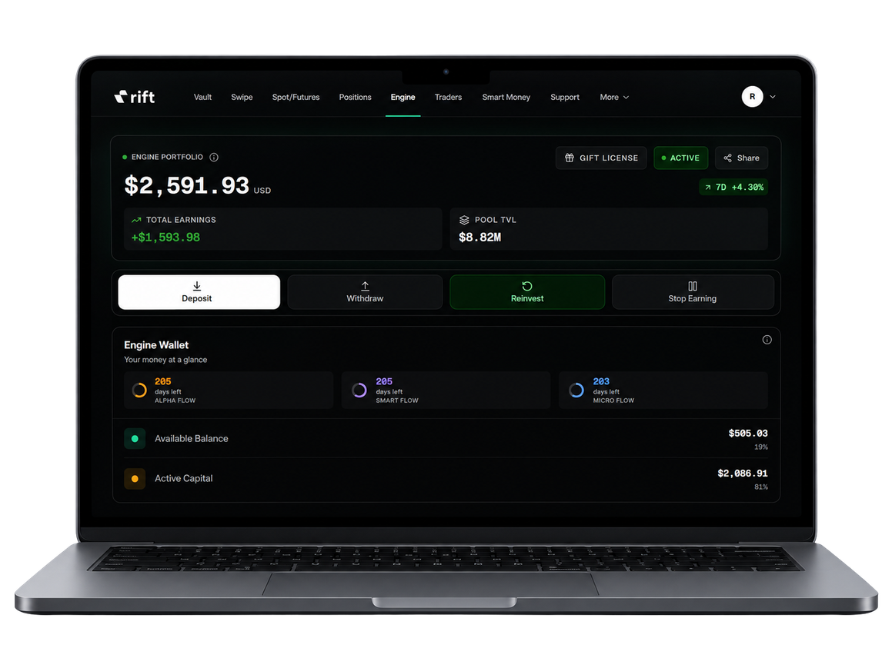
MOTEUR DE TRADING AUTOMATISÉ RIFT
08
Participation structurée.
Exécution automatisée.
RIFT Auto Engine est conçu pour les participants qui souhaitent participer aux marchés au moyen de cycles automatisés prédéfinis plutôt que par une exécution manuelle constante.
Le moteur combine des environnements d’exécution structurés avec une infrastructure de participation automatisée.
CONÇU AUTOUR DE
Exécution automatisée
Cycles structurés
Participation continue
Efficacité du capital
Moins d’intervention manuelle.
Une participation plus structurée.
RIFT — L’infrastructure pour la prochaine génération de participation aux marchés.

Slide 9

FLUX DE L’AUTO ENGINE
09
TROIS FLUX. UN MOTEUR AUTOMATISÉ.
RIFT Auto Engine propose trois environnements de participation distincts.
01 — MICRO FLOW
02 — SMART FLOW
03 — ALPHA FLOW
Mise initiale : 100 $
Mise initiale : 500 $
Mise initiale : 1 000 $
Conçu pour les participants qui commencent avec une allocation de capital plus faible.
Conçu pour les participants qui recherchent une allocation structurée plus importante.
Conçu pour les participants qui recherchent l’environnement d’allocation le plus élevé du moteur.
STRUCTURE DU MOTEUR
Environnement de 365 jours
Cycles de participation de 24 heures
Blocage du capital à partir de 11 $ — aucune limite supérieure annoncée
*Les objectifs peuvent varier et ne sont pas garantis. La participation comporte un risque de marché.
RIFT — L’infrastructure pour la prochaine génération de participation aux marchés.

Slide 10

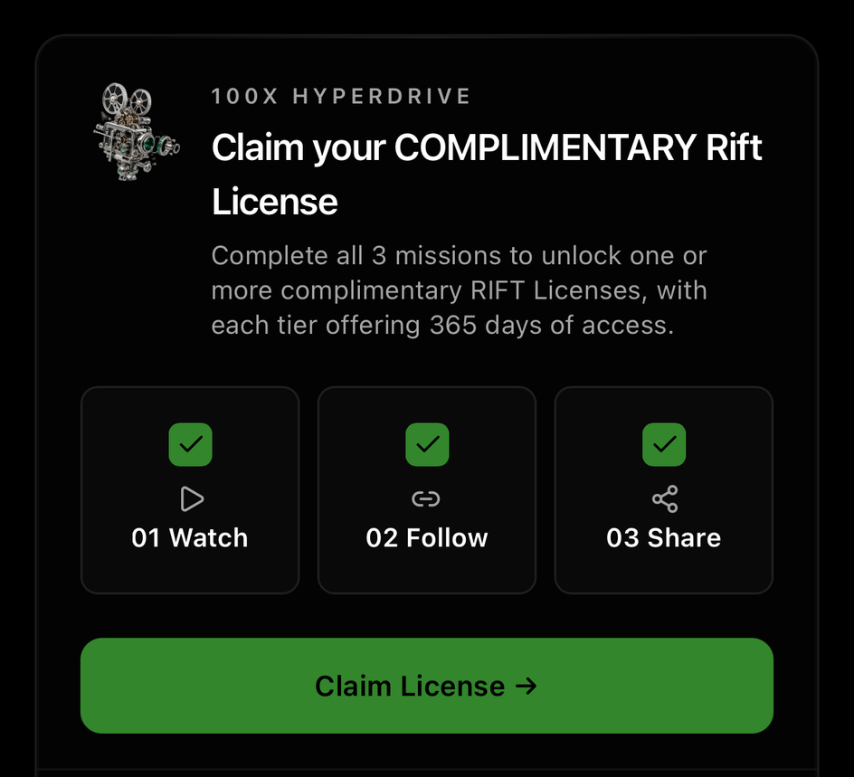
CAMPAGNE 100X HYPERDRIVE
10
RIFT 100X HYPERDRIVE
Opportunité limitée dans le temps
Votre passerelle vers l’Auto Engine.
100X HYPERDRIVE est une opportunité d’intégration limitée dans le temps, conçue pour présenter l’écosystème RIFT aux utilisateurs avant l’activation de l’Auto Engine.
RIFT — L’infrastructure pour la prochaine génération de participation aux marchés.

Slide 11
RÉCLAMEZ VOTRE LICENCE OFFERTE
11
ACCOMPLISSEZ TROIS MISSIONS
POSSIBILITÉ DE MISE À NIVEAU
01 — REGARDEZ ET APPRENEZ 🎬
Consultez les contenus RIFT requis et découvrez le fonctionnement de l’écosystème.
Pendant la campagne 100X HYPERDRIVE, les utilisateurs disposant déjà de Micro Flow ou Smart Flow peuvent passer à Alpha Flow.
Campagne à durée limitée. Des conditions d’éligibilité et des modalités applicables s’appliquent.
02 — SUIVEZ ET CONNECTEZ-VOUS 🔗
Suivez les canaux officiels de RIFT et restez informé des mises à jour produit, des annonces et de la communauté.
03 — DEVENEZ VIRAL 🚀
Recevez votre carte de bienvenue RIFT personnalisée et partagez-la avec votre réseau.
LICENCE OFFERTE DÉBLOQUÉE
Réclamez votre ou vos licences offertes pour RIFT Auto Engine.
Choisissez :
Micro Flow · Smart Flow · Alpha Flow ou sélectionnez les trois.
RIFT — L’infrastructure pour la prochaine génération de participation aux marchés.

Slide 12
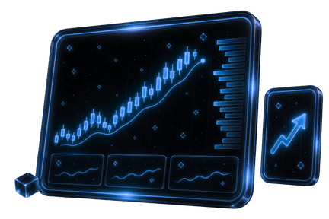
TRADING PROPRIÉTAIRE — BIENTÔT DISPONIBLE
12
De la performance éprouvée à l’accès au capital.
Le trading propriétaire est conçu comme une infrastructure structurée pour évaluer les traders, gérer les risques et allouer du capital de trading en fonction de performances mesurables.
ÉVALUER
SE QUALIFIER
ALLOUER
  Défis structurés
  Performance de trading
  Discipline du risque
  Contrôles du drawdown
  Limites de position
  Indicateurs de régularité
  Accès au capital
  Paramètres de risque définis
  Infrastructure de trading
DÉVELOPPER
  Progression fondée sur la performance
  Opportunités de capital plus importantes
  Environnements de trading avancés
BIENTÔT DISPONIBLE !
RIFT — L’infrastructure pour la prochaine génération de participation aux marchés.

Slide 13

SYSTÈME DE PARRAINAGE RIFT
13
Gagnez grâce à l’activité que vous apportez au réseau.
Partagez votre lien de parrainage RIFT unique.
Toute personne qui s’inscrit via ce lien rejoint votre réseau, créant la base de récompenses de parrainage continues issues de son activité éligible.
FRAIS DE TRADING MANUEL
FRAIS DE PERFORMANCE DU TRADING AUTOMATISÉ
VOTRE TABLEAU DE BORD DE PARRAINAGE
L1 — 25%
L2 — 6.25%
L3 — 1.56%
L4 — 0.39%
L5 — 0.09%
L1 — 50%
L2 — 25%
L3 — 12.5%
L4 — 6.25%
L5 — 3.12%
Suivez :
• La croissance du réseau
• La répartition des revenus
• Les revenus quotidiens
• Les tendances d’invitation
• L’activité de parrainage
JUSQU’À 5 NIVEAUX
Gagnez des revenus de parrainage continus grâce à l’activité de trading éligible de votre réseau en aval.
RIFT — L’infrastructure pour la prochaine génération de participation aux marchés.

Slide 14

RÉCOMPENSES RIFT X9
14
9 pools de récompenses. Qualification claire. Distribution transparente.
Une couche de récompenses conçue pour reconnaître à la fois le rendement personnel sur RIFT Engine et la performance équilibrée de l’équipe.
COMMENT ÇA MARCHE :
- Qualifiez-vous grâce à votre rendement personnel sur le moteur et au rendement de l’équipe la plus faible
- L’équipe directe la plus performante est exclue du calcul de l’équipe
- Les utilisateurs n’intègrent que leur pool admissible le plus élevé
- Les récompenses sont vérifiées les 1er, 11 et 21 de chaque mois
- Les utilisateurs qualifiés se partagent à parts égales le solde de leur pool
CONSTRUISEZ. QUALIFIEZ-VOUS. SOYEZ RÉCOMPENSÉ.
RIFT — L’infrastructure pour la prochaine génération de participation aux marchés.

Slide 15
STRUCTURE TARIFAIRE TRANSPARENTE
15
Des frais clairs. Aucune complexité cachée.
FRAIS
MONTANT
OBJET
Activation du compte
$10
Activation unique du compte et accès au Vault
Frais de bridge
0.5%
Dépôts et retraits, ainsi que les frais de gas du réseau applicables
Frais de trading
0.1%
Exécution sur les environnements de trading pris en charge
Frais de performance de l’Auto Engine
20 % du rendement
Appliqués uniquement au rendement généré par l’Auto Engine
Allocation aux pools de récompenses X9
9 % du rendement
Répartis entre les neuf pools de récompenses X9
You should always know what you're paying for.
Clear activation. Clear settlement. Clear trading. Clear performance-related fees.
Transparent by design.
LE PRINCIPE
RIFT — L’infrastructure pour la prochaine génération de participation aux marchés.

Slide 16

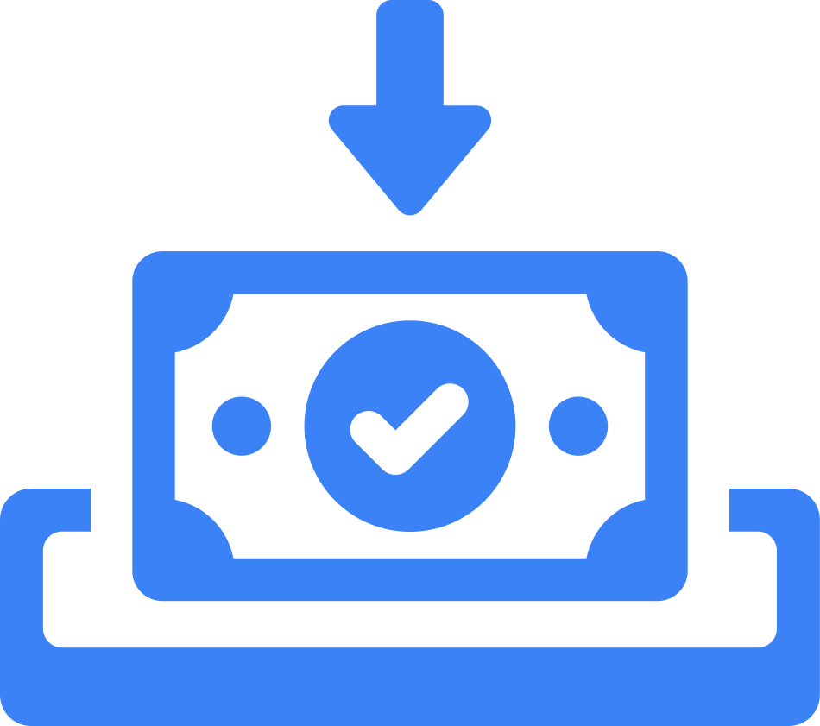


PARCOURS DE CROISSANCE RIFT
16
VOTRE PARCOURS DE CROISSANCE RIFT
01 — COMMENCEZ AVEC LE DÉMO GRATUIT
02 — RÉCLAMEZ VOTRE LICENCE OFFERTE
Ouvrez votre compte démo RIFT avec 10 000 $ de fonds virtuels. Pratiquez avant de passer en réel.
Accomplissez les missions 100X HYPERDRIVE et réclamez votre ou vos licences offertes pour l’Auto Engine.
Choisissez : Micro · Smart · Alpha ou sélectionnez les trois flux.
03 — DÉPOSEZ VOTRE CAPITAL
04 — PARTAGEZ VOTRE LIEN DE PARRAINAGE
Alimentez l’environnement Engine sélectionné.
Participez à des cycles structurés de 24 heures et retirez vos fonds conformément aux conditions applicables des cycles et de la plateforme.
Invitez d’autres personnes à l’aide de votre lien de parrainage RIFT unique. Gagnez des récompenses éligibles grâce à l’activité du réseau.
05 — DÉVELOPPEZ VOTRE RÉSEAU
Développez votre réseau. Gagnez des revenus de niveau.
Participez au système de récompenses X9.
Apprendre. Participer. Grandir.
RIFT — L’infrastructure pour la prochaine génération de participation aux marchés.

Slide 17

MERCI
17
RIFT
Bienvenue dans l’avenir du trading !
Merci
Apprendre. Trader. Grandir!
RIFT
L’infrastructure pour la prochaine génération de participation aux marchés.

